Slide 1
ЧТО ТАКОЕ АЛГОРИТМ

Slide 2
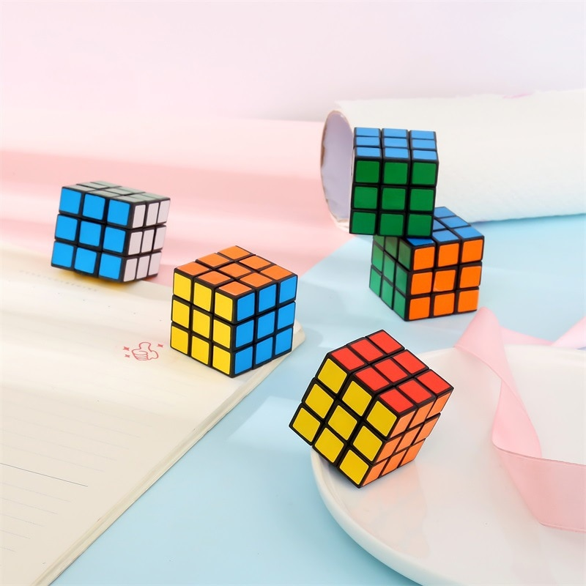

Slide 3
Кубик Рубика изобрел венгерский скульптор и преподаватель архитектуры Эрнё Рубик в 1974 году . Он был сделан для практического пособия по геометрии и назывался «Волшебный куб», но позже был назван в честь его изобретателя.
Эрнё Рубик потратил целый месяц, когда сам впервые пытался собрать кубик Рубика.
Стандартный Кубик Рубика 3х3 имеет 43 252 003 274 489 856 000 возможных перестановок. В рамках человеческого мышления такая величина – практически бесконечность.
Рекордсмены по игре в кубик Рубика – это традиционно подростки и дети. Считается, что причиной тому более гибкие нейронные связи.

Slide 4
Жизненные задачи
Пришить пуговицу
Открыть замок
Собраться в школу
Перейти дорогу по светофору

Slide 5
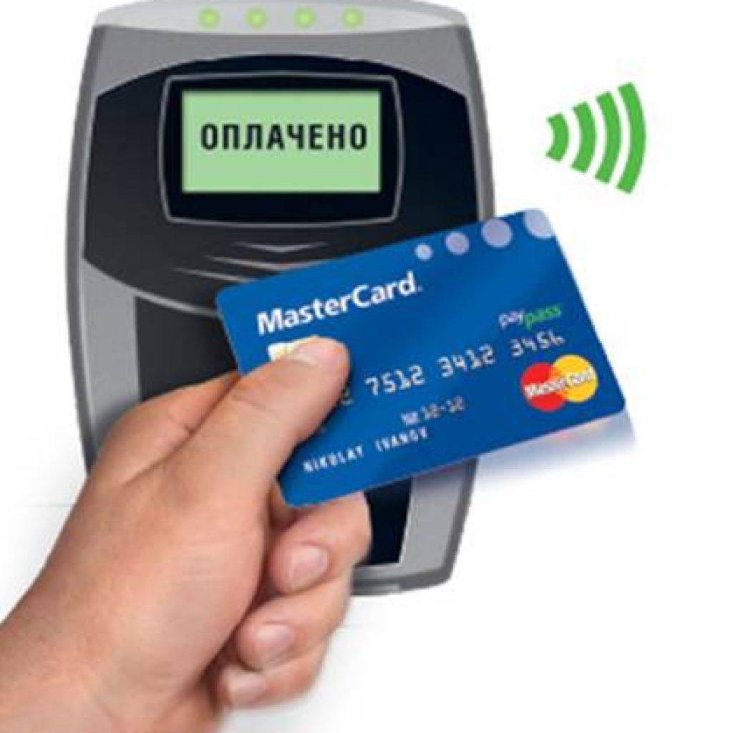
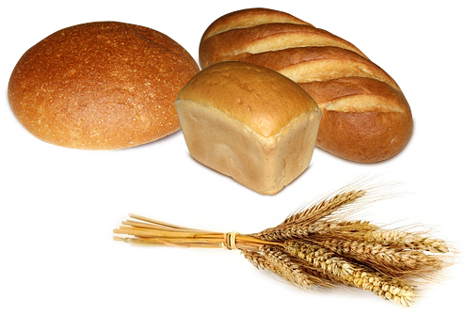
Покупка хлеба
Взять у мамы деньги.
Пойти в магазин.
Выбрать нужные хлебобулочные изделия.
Оплатить стоимость покупки.
Принести хлеб домой.

Slide 6
ЧТО ТАКОЕ АЛГОРИТМ

Slide 7
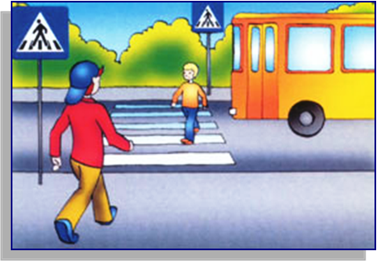
Переход улицы
Остановись на тротуар.
Посмотри налево.
Если транспорта нет, то иди до середины улицы и остановись, иначе выполняй п. 2.
Посмотри направо.
Если нет транспорта, то иди до противоположного тротуара, иначе выполняй п. 4.

Slide 8
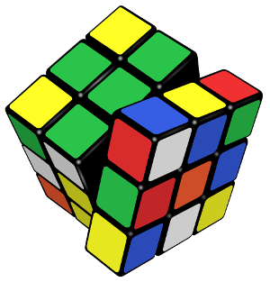
!
Что такое алгоритм
Алгоритм – это конечная последовательность шагов в решении задачи, приводящая от исходных данных к требуемому результату.
1.
2.
3...

Slide 9
Слово «алгоритм» происходит от имени арабского учёного Мухаммед ибн Муса ал-Хорезми. Ал-Хорезми жил и творил в IX веке, он сформулировал правила выполнения арифметических действий в десятичной позиционной системе счисления.
В латинском переводе книги Ал-Хорезми правила начинались словами «Алгоризми сказал».
С течением времени люди забыли, что «Алгоризми» - это автор правил, и стали просто называть правила алгоритмами. В настоящее время слово «алгоритм» является одним из важнейших понятий науки информатики.

Slide 11
?
Давайте обсудим
Приведите примеры правил или предписаний, которым вы следуете в повседневной жизни.
Можно ли считать хорошо поставленной задачу: «Иди туда, не знаю куда. Принеси то, не знаю что»?
Что такое алгоритм?
Приведите 2-3 примера алгоритмов, изученных вами в школе.

Slide 12
Домашнее задание
на оценку «5» - выучить определения из пр.14+ рабочая тетрадь №163, №164, №165
на оценку «4» - рабочая тетрадь №161, №162, №163, №164,
на оценку «3» - рабочая тетрадь №161, №162, №163

Slide 13
Спасибо за урок!

